Slide 1
Tiskane pločice (PCB)
tehnologije i primjeri
Eugen Rožić
ZTŠ Rudolf Perešin

Slide 2


Uvod
Elektronički krugovi izrađuju se od čipova (dakle gotovih integriranih krugova) i drugih pojedinačnih elemenata (otpornika, kondenzatora, …) koji trebaju biti povezani vodovima…
Tiskane pločice su tvrda podloga za elektroničke krugove
Kompaktno i praktično
Zovu se tiskane (PCB – printed circuit board) jer se shema kruga, dakle potrebnih vodova i organizacije elemenata, računalno dizajnira i ispisuje
Vodovi su tanke vodljive trake bakra po pločici na koje se leme elementi
Dovoljno dobro jer su struje u elektronici u pravilu male

Slide 3
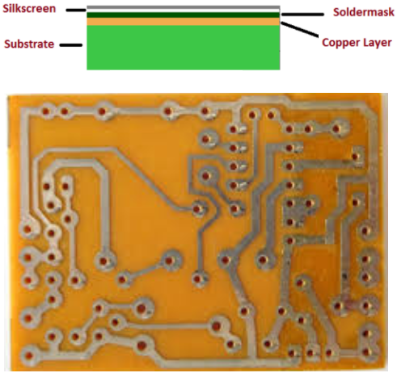
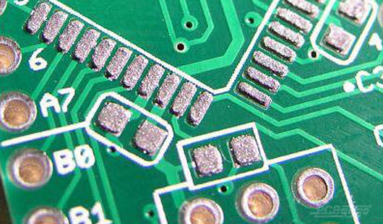
Materijali
Same pločice su od tvrdog i laganog izolatorskog materijala
npr. papir namočen ili stakloplastika prekrivena epoksidnom smolom
Na tom izolatorskom materijalu nalazi se tanki sloj vodiča
u pravilu bakar pa preko njega neki nekorozivni vodič (lem/tinol, kositar, nikal ili zlato čak)
Preko bakra inicijalno postoji foto-osjetljivi zaštitni sloj potreban za izradu
Postoje i razni dodatni slojevi (industrijska, strojna izrada), npr. tekst i oznake, zaštitni sloj (često zeleni) itd.

Slide 4
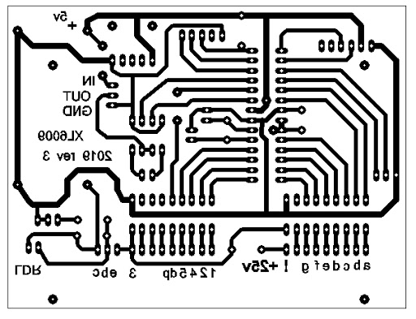
Postupci izrade
Stari (ručni) postupak izrade:
Osmisli se shema sklopa, dakle gdje će što na pločici stajati i kako biti povezano
To se danas radi računalno, u posebnim programima, za imalo ozbiljnije sklopove jer inače je prekomplicirano
Ta shema se ili precizno nacrta rukom ili isprinta na foliju – to se zove maska (slika desno)
Maska se stavi preko pločice i osvijetli UV svjetlošću
To „uništi” foto osjetljivi zaštitni sloj tamo gdje ga „maska” nije pokrila
Pločica se stavi u posebnu otopinu (željezov klorid) i provede se postupak jetkanja
To ukloni sav nezaštićeni bakar – ostane samo ono što je maska pokrila
Ukloni se preostali foto-osjetljivi sloj i doda se eventualni zaštitni sloj
Naleme se komponente (ručno) – dosta mukotrpan i pipljiv posao

Slide 5
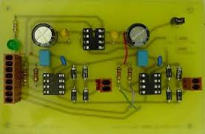
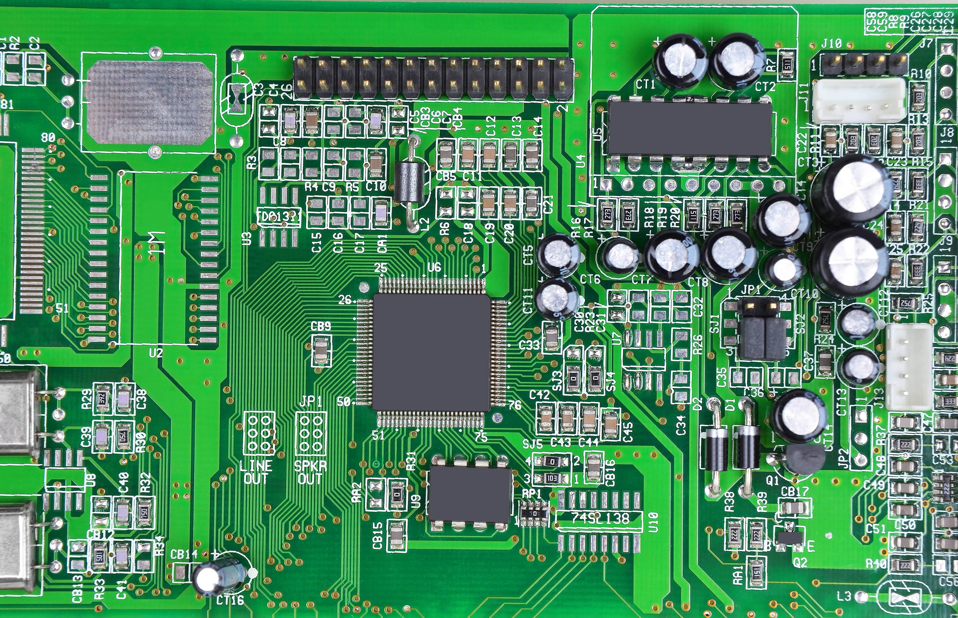
Postupci izrade
Novi postupci izrade:
U osnovi je ista ideja i slični postupci, dakle:
računalno se izrađuje shema
razni foto-kemijski, mehanički i ostali procesi (jetkanje itd.)
Bakar može biti s obje strane pločice, a mogu čak postojati i slojevi unutar pločice
(puno) kompliciranije topologija i organizacija pločice
Mogu postojati dodatni zaštitni slojevi
Komponente se isto strojno postavljaju (SMT tehnologija)
sve može biti sitnije i na bliže…

Slide 6
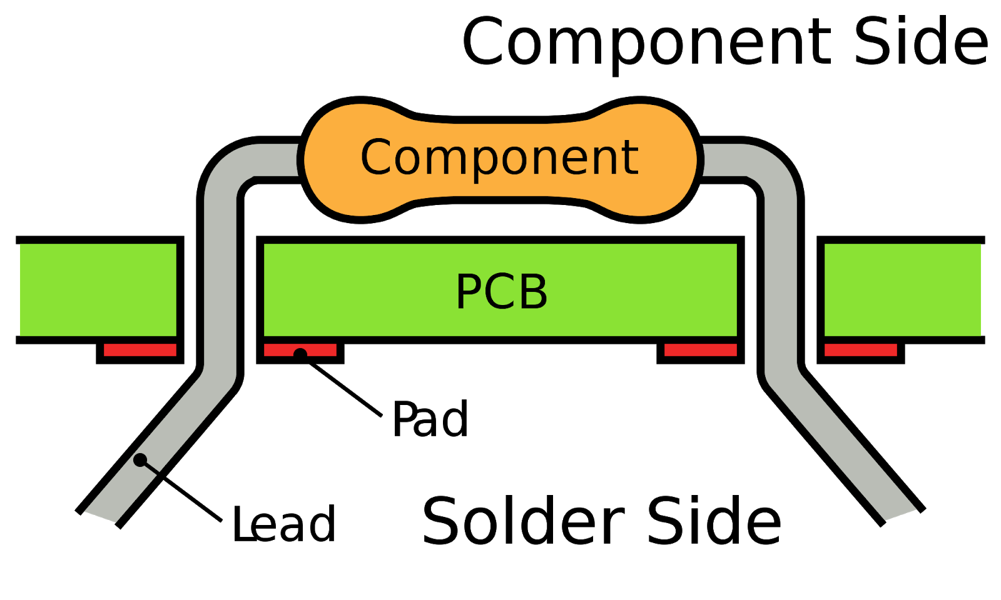
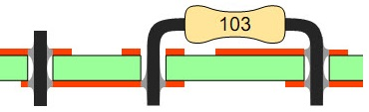

Vrste tiskanih pločica
Jednoslojne, odnosno jednostrane (single-layer, single-sided):
Vodovi s jedne strane, komponente s druge
Pločica ima rupe (moraju se precizno bušiti)
Relativno lagano za lemiti (puno prostora za pogrešku i popravak)
Stara (prva) tehnologija, super za ručnu izradu malih sklopova
Dvoslojne, odnosno dvostrane (double-layer, double-sided):
Vodovi s obje strane
Dvije verzije – s rupama i bez rupa (SMT)
S rupama vrlo slično jednoslojnima, samo kompaktnije i lakše za organizirati
SMT puno teže (gotovo nemoguće) za ručnu izradu i lemljenje
Popravljanje i dijagnostika otežana – potrebni posebni uređaji i alati (gotovo nemoguće samo s običnom lemilicom)

Slide 7
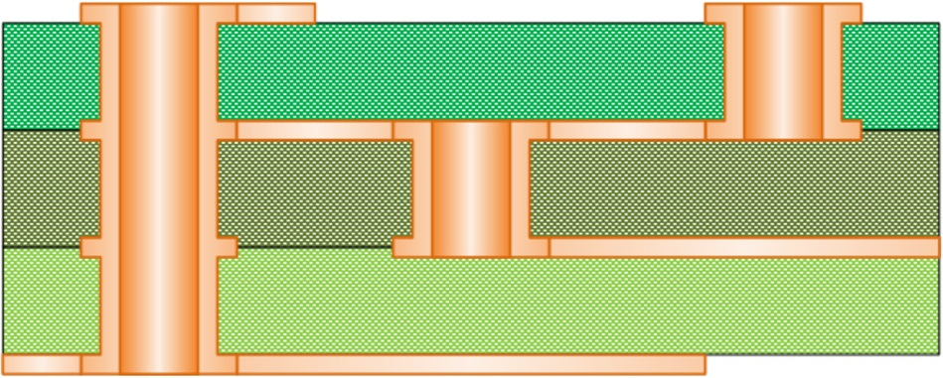
Vrste tiskanih pločica
Višeslojne (multi-layer):
Pločica u više slojeva sa slojevima bakra između slojeva izolatora
Isključivo napredni računalni dizajn i strojna izrada
Sve može na puno manji prostor i puno gušće, ali…
Praktički nemoguća dijagnostika i popravak
Mogućnost javljanja parazitskih kapaciteta zbog blizine i mnoštva vodova itd.
Potrebno još naprednije računalno modeliranje da bi se to sve dizajniralo kako treba za potrebe osjetljive moderne elektronike

